Slide 1
HI4: Eurooppalainen ihminen

Slide 2
HI4 moduulin keskeiset asiat
Eurooppalainen kulttuuri ja maailmankuvan rakentuminen
  tiede, taide, uskonto ja media maailmankuvan muokkaajana ja välittäjänä
Eurooppalaisen kulttuurin juuret
  antiikin kulttuurien yleispiirteet
  demokratian ja tieteellisen ajattelun synty
  keskiajan kulttuuri ja kulttuuripiirien vuorovaikutus

Slide 3
HI4 moduulin keskeiset asiat
Yksilöllisen ajattelun ja tieteellisen maailmankuvan kehittyminen
  tieteen ja taiteen kehitys uuden ajan alussa
  reformaatio ja tiedon vallankumous
  valistus, ihmisoikeuksien ja tasa-arvoajattelun syntyminen
  1800-luvun aatteet sekä kulttuuriset ja yhteiskunnalliset muutokset

Slide 4
HI4 moduulin keskeiset asiat
Kohti nykyaikaa
  taide, populaarikulttuuri ja kulttuurin globalisoituminen
  tiede uskonnollisen maailmankuvan haastajana, edistysusko ja uhkakuvat
  demokratian ja tasa-arvoajattelun leviäminen sekä niiden vastavoimat
  tiedon määrän kasvu ja kulttuurin pirstaloituminen
  sukupuoliroolien murros

Slide 5
Toistuvat aiheet YO-kokeessa
Naisen aseman muutos
Antiikin Kreikkaan ja Roomaan liittyvät kysymykset
Luonnontieteiden kehityksen vaikutus maailmankuvaan
Aatteet ja niiden väliset erot (konservatismi, liberalismi, sosialismi)
Maalauksien ja tekstien tulkinnat, renessanssi ja valitus

Slide 6
Viime hetken kertausvinkit
Tutustu vanhoihin YO-tehtäviin
Yritä hahmottaa suuria linjoja ja syy-seuraussuhteita (aikajanat!)
Tutustu erilaisiin aineistoihin
Koetilanteessa: huomioi aika, lue kysymykset huolella, vastausjärjestys ja 30 pisteen tehtävät, käsittele aineistoa huolella ja esseessä pidä mielessä hyvän vastauksen kriteerit (esittele aineisto, älä toista sen sisältöä vaan tulkitse ja avaa käsitteet!!!)
+ mainitse aikakausien keskeisiä piirteitä pp-esitys + käy läpi taideanalyysin purku (myös pedanet)

Slide 7
Antiikki
Taide
  arkaainen kausi, klassinen kausi ja hellenistinen kausi
  Ateena oli johtava polis
  Taiteet näkyivät erityisesti kuvanveistossa ja arkkitehtuurissa
Uskonto
  Kreikan mytologia (Olympos, Zeus ja muut jumalat), Rooma muokkasi Kreikan mytologiaa omakseen + kristinusko
  Oraakkelit

Slide 8
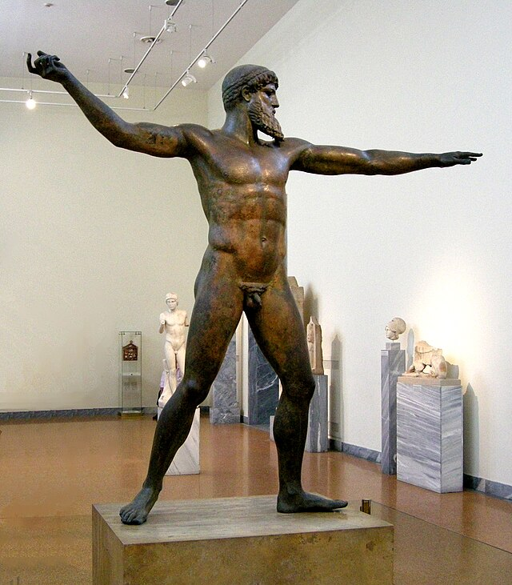
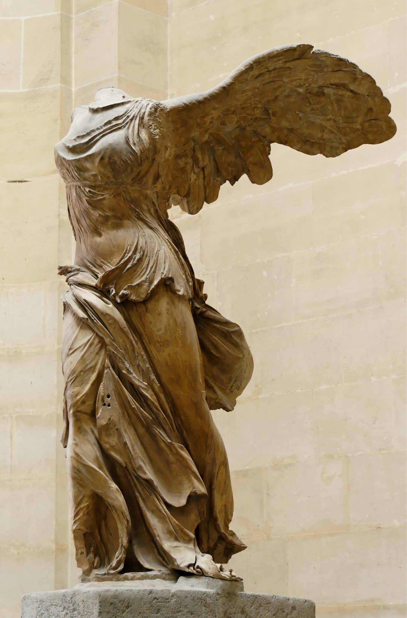

Slide 9
Antiikki
Tiede
  Filosofia (kuuluisat: Sokrates, Platon ja Aristoteles)
  Sofistit
  Tähtitiede, geometria hellenistisellä kaudella → luonnon ilmiöitä yritetään selittää matematiikan avulla

Slide 10
Keskiaika
Taide
  Arvoperspektiivi
  Aiheet uskonnosta, tekijää ei tunneta
  Kirkkoarkkitehtuuri: romaaninen ja goottilainen tyyli
Uskonto
  Katolinen kirkko hallitsi keskiajalla maailmankuvaa ja rytmitti tavallisen ihmisen elämää

Slide 11
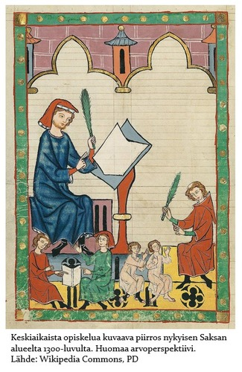

Slide 12
Keskiaika
Tiede
  Luostarit
  Yliopistojen synty (ensimmäisenä katedraalikoulut)
  Yliopistojen synty edisti tieteen kehitystä mutta silti tiede kehittyi hitaasti → kristityt pitivät raamattua tiedon lähteenä ja ajeteltiin ettei uutta tietoa tarvittu
  Aristoteleen vaikutus ja maakeskeinen maailmankuva
  Skolastiikka

Slide 13
Renessanssi
Taide
  Perspektiivi kehittyi, täydellisyyden tavoittelu, antiikin vaikutus taiteessa (antiikin uudelleen heräämisen kulta-aika)
  Kirkko + paavit sijoittivat taiteeseen → mesenaatit
  Muotokuvat ja signeeraaminen → taiteilijan asema korostui, uomo universale
  Kuvanveisto: Michelangelo, David
  Maalaukset: Leonardo Da Vinci
  Kirjallisuus: Giovanni Boccaccia, Decamerone

Slide 14
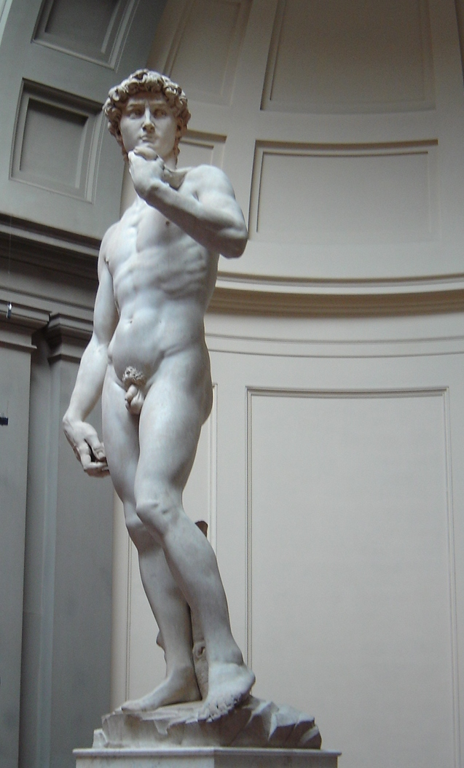
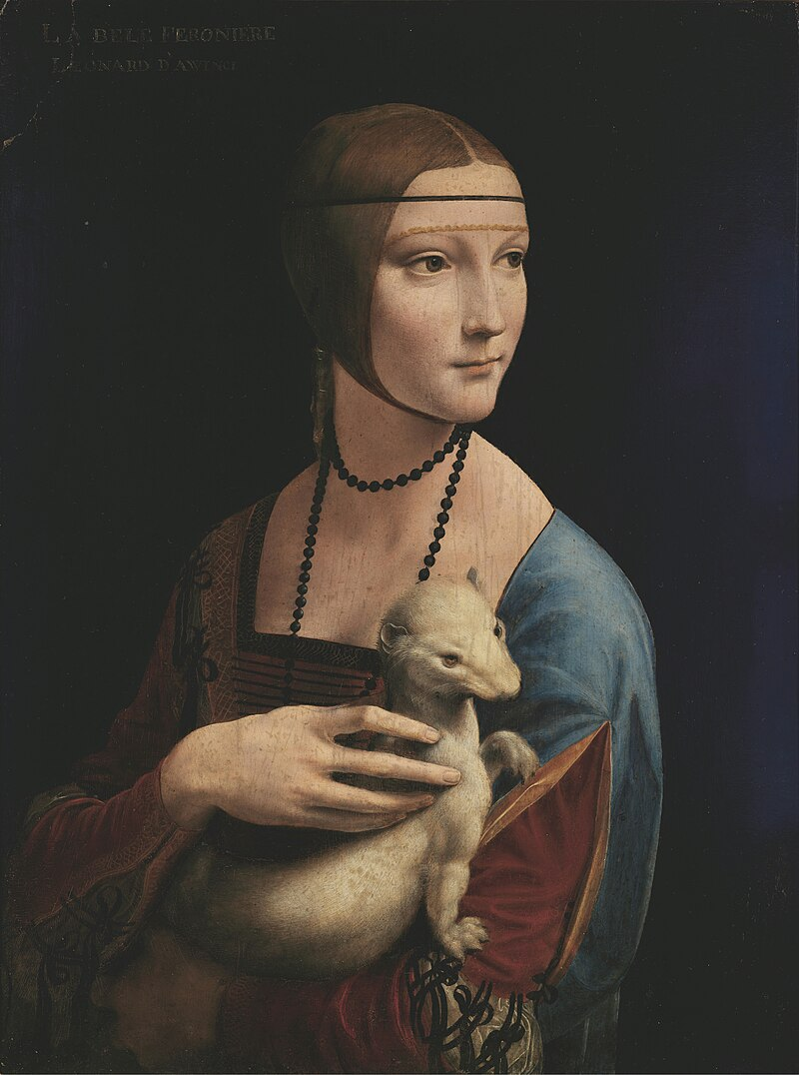
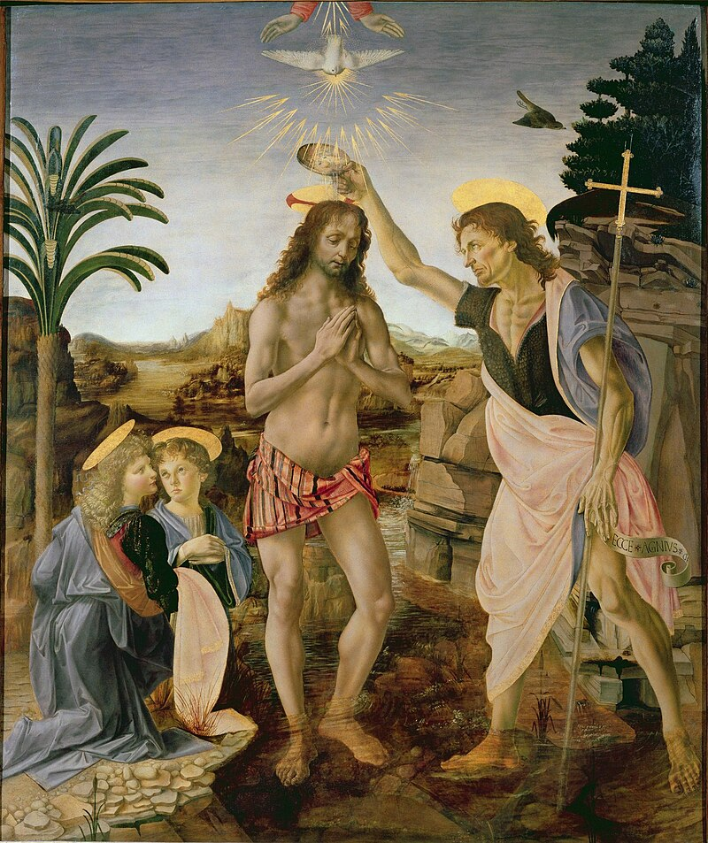

Slide 15
Renessanssi
Uskonto
  Katolinen kirkko
Aatteet
  Humanismi → maailmankuva maallistuu
Tiede
  Kehittyi eteenpäin mutta nojautui edelleen taikauskoon
  Koulutuksen ja kasvatuksen merkitys ihmisten sivistämisessä

Slide 16
Barokki
Taide
  Mahtailevaa ja massiivista, tummat sävyt → hallitsijoiden ja kirkon aseman pönkittäminen (taustalla reformaatio, vastauskonpuhdistus ja absolutismi)
  Tunteikkaat uskonnollista kärsimystä esittävät teokset
  Arkkitehtuuri: Versailles (symmetria ja geometrinen puutarha)
  Sisustus: tummat värit ja kookkaat huonekalut
  Barokki toimi vallan kulissina

Slide 17
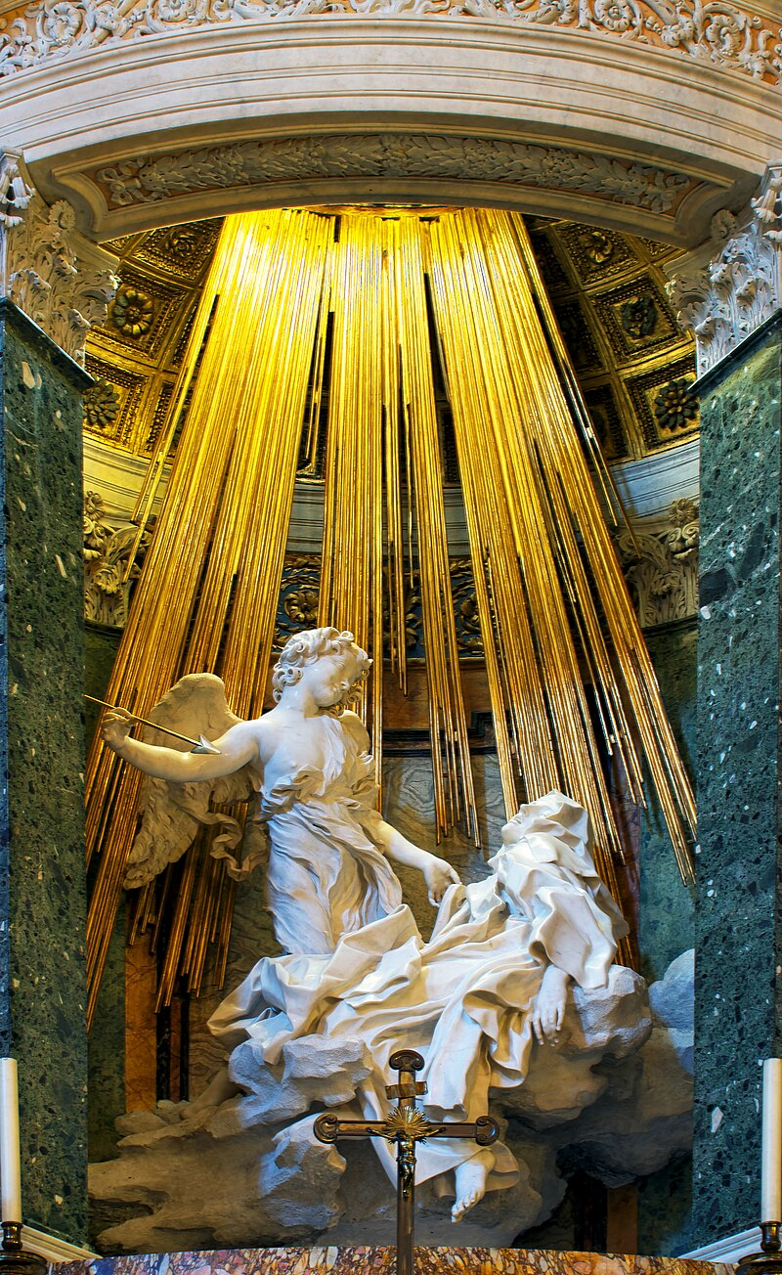
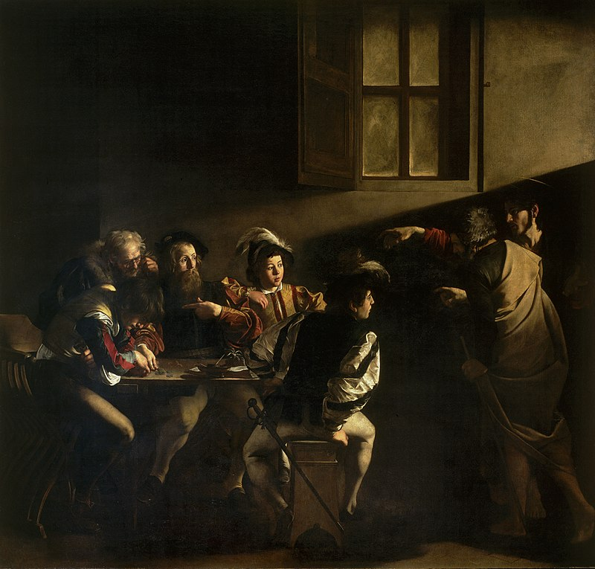

Slide 18
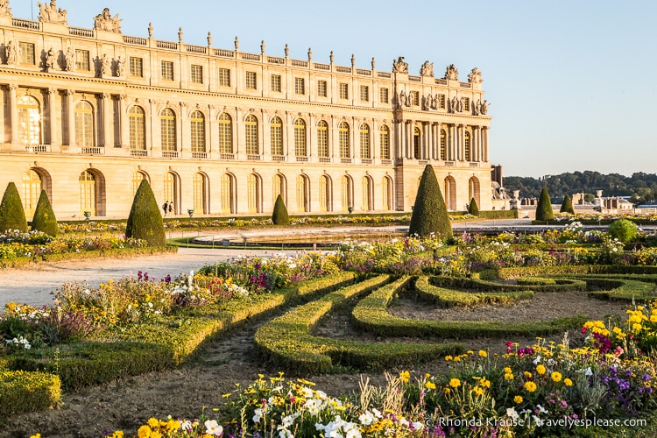

Slide 19
Barokki
Uskonto
  Katolinen kirkko mutta asema heikkenee sillä reformaatio hajotti kristikunnan → protestantit (jakautuvat myöhemmin luterilainen, kalvinistinen ja anglikaaninen)
Aatteet
  Uusi tieteellinen maailmankuva muutti ajattelua
Tiede
  Kirjanpainotaito tieteen välittäjänä
  Empiirinen tiedonhankinta
  Halu tutkia uuttaa (lääketiede, ajattelu, aurinkokeskeinen maakuva, matematiikka)
    Vastaiskuna noitavainot

Slide 20
Valistus
Taide
  Matkakirjallisuus suosiossa
  Tyylisuuntina rokokoo ja uusklassismi
    Rokokoo: sirot huonekalut, luontoaiheet, hempeät värit
      Maalauksissa: kauneus, fantasiahahmot ja eroottinen alavire
  Rokokoon ajateltiin olevan ristiriidassa valistuksen ideologian kanssa → uusklassismi
    Puhtaus ja selkeys, paluu selkeisiin linjoihin rokokoon koristeellisuuden jälkeen. Malleja ja ihanteita haettiin antiikin Kreikasta ja Roomasta.

Slide 21
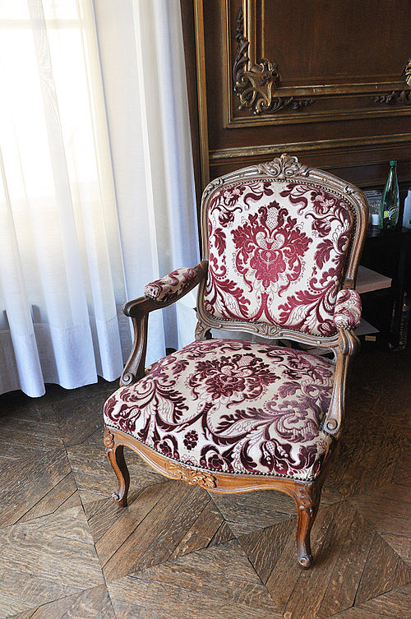
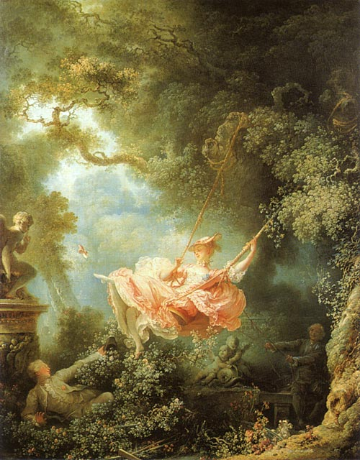
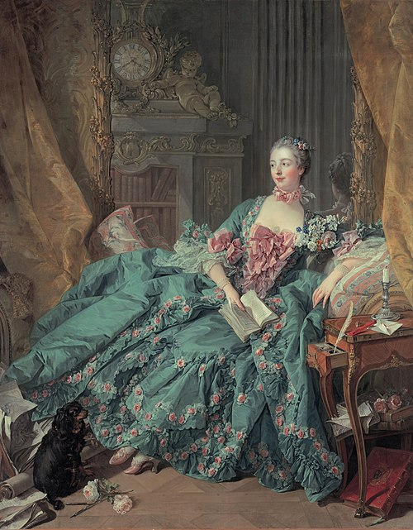

Slide 22
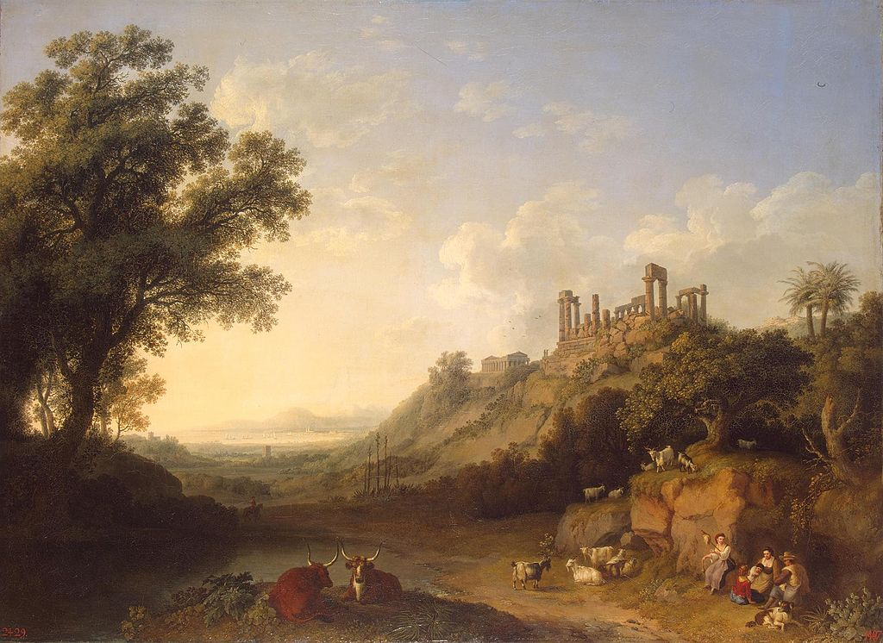
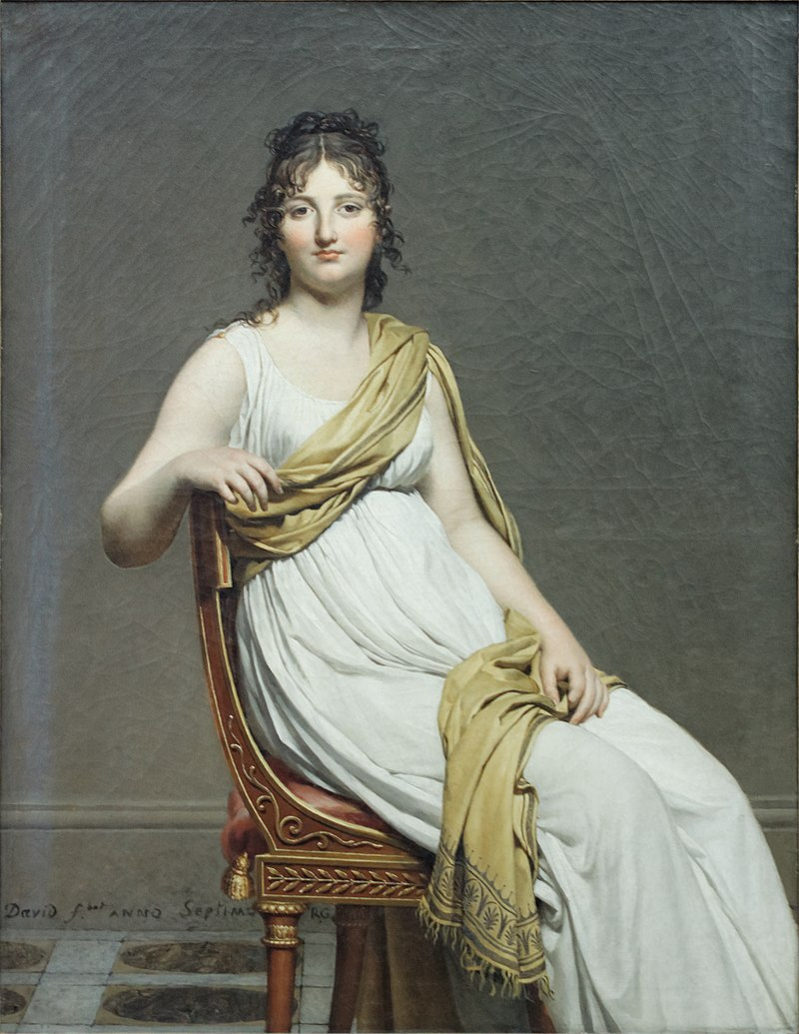

Slide 23
Valistus
Aatteet
  Järki haastoi uskonnon, kirkon kritisointi
  Ajattelun vallankumous
  Vaikutti vahvasti ajatuksiin hallitsijan vallasta (itsevaltius) → USA itsenäistyi + Ranskan suuri vallankumous
Tiede
  Rotuopit → jalo villi
Uskonto
  Valistuksen kritiikistä huolimatta kirkko säilytti hallitsevan aseman

Slide 24
Uusin aika
Taide
  Uusklassismi, realismi, naturalismi, impressionismi, ekspressionismi, romantiikka ja kansallisromantiikka
  Kansalliseepokset
Aatteet
  Konservatismi, nationalismi, liberalismi ja sosialismi

Slide 25
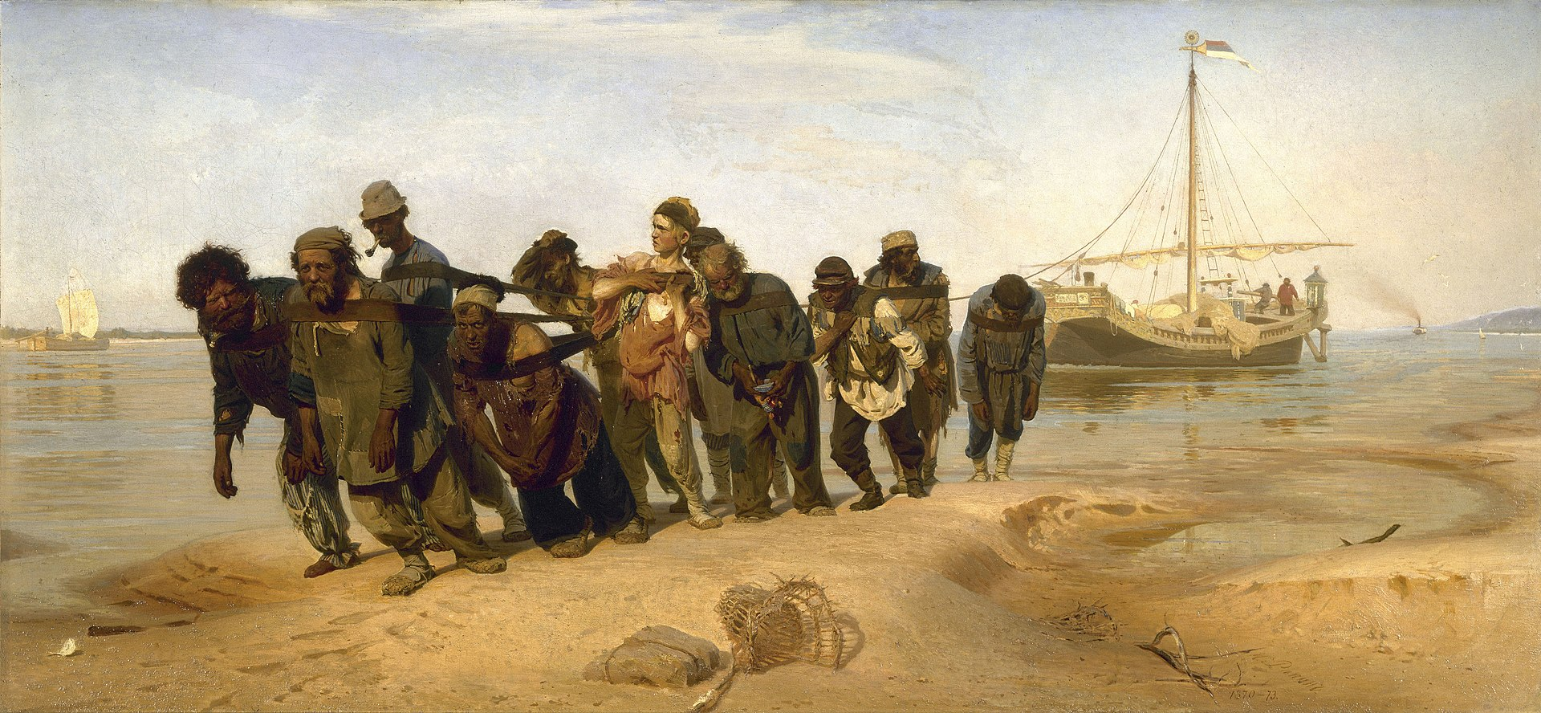

Slide 26
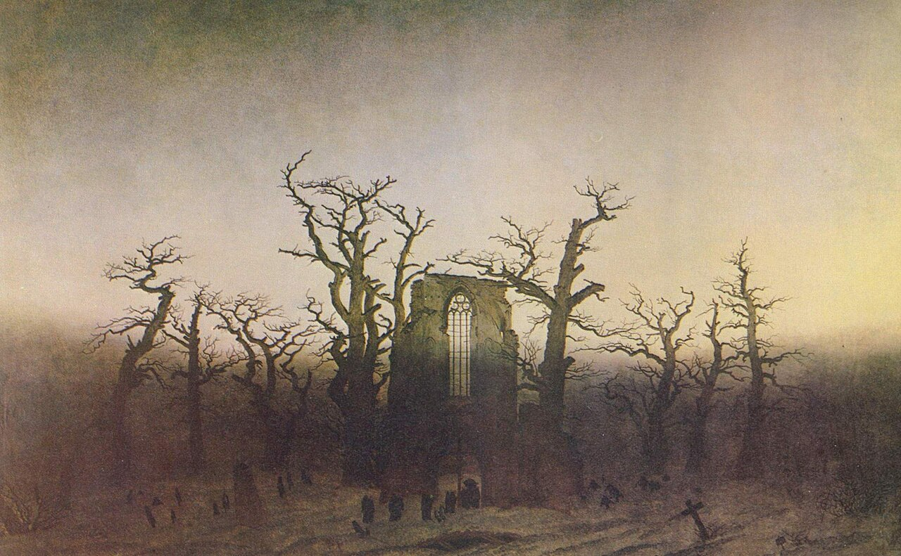

Slide 27
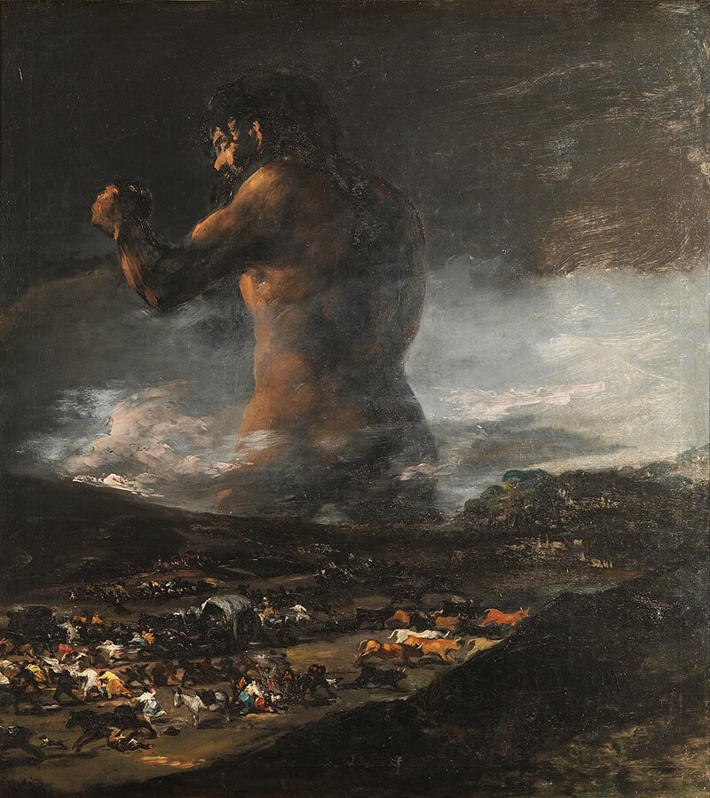
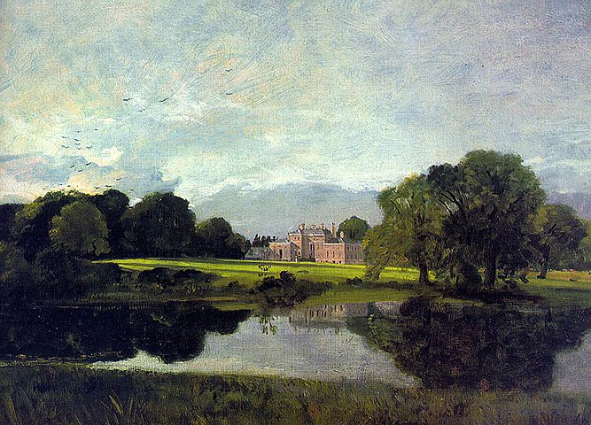

Slide 28
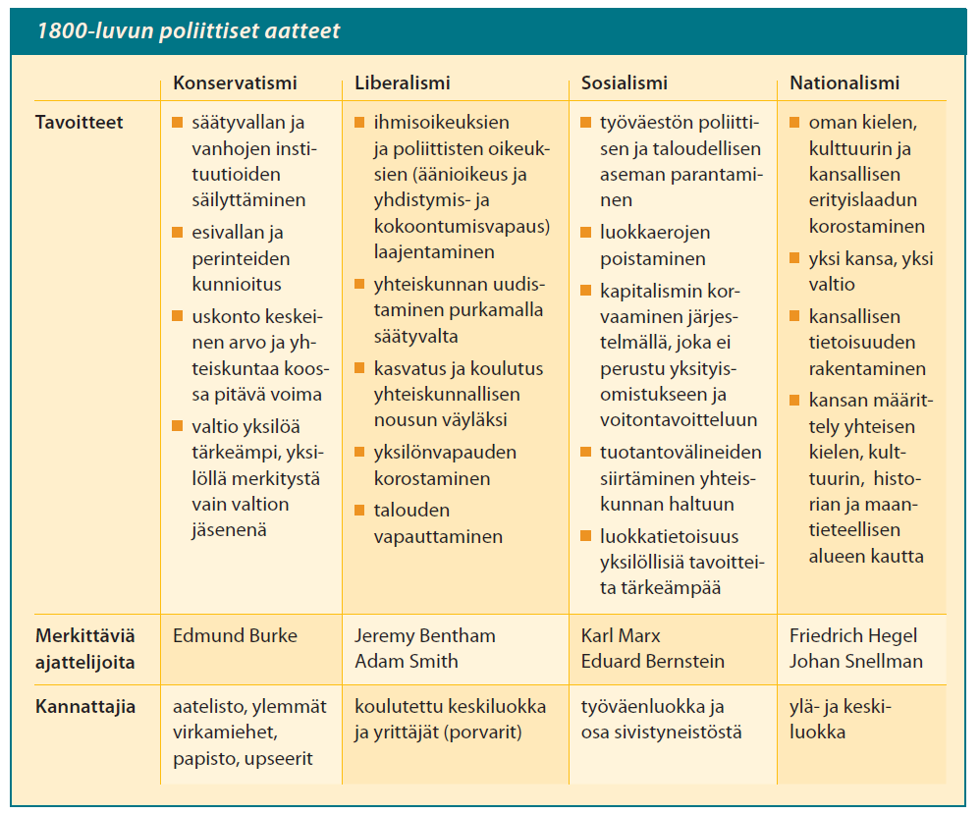

Slide 29
Uusin aika
Tiede
  Teollistuminen vaikutti tieteen ja tekniikan kehitykseen → innovaatioiden sykli
  Eri tieteenlajeissa mennään harppauksittain eteenpäin!
    Oppivelvollisuus ja koulutukseen panostaminen
Uskonto
  Yhteiskunnallinen ja tieteellinen murros heikensivät kirkon asemaa (+ elintason nousu ja tiedonvälityksen uudistuminen)
  Luonnontieteellinen maailmankuva haastaa kirkon → evoluutioteoria

Slide 30
Nykyaika
Aatteet
  Fasismi, sosialismi, kansallissosialismi ja totalitarismi
  Taide palvelee aatteita
Taide
  Art nouveau/jugend, moderni taide, avantgarde, kubismi, surrealismi, abstrakti taide, funktionalismi
  Radio, elokuva ja TV
  Populaari- ja massakulttuurien aika
  Nuorisokulttuurit
Tiede
  Nopea kehitys jatkuu, alat pirstaloituvat ja yhteiskunta kehittyy uusien keksintöjen myötä (rakennemuutos alkaa)

Slide 31
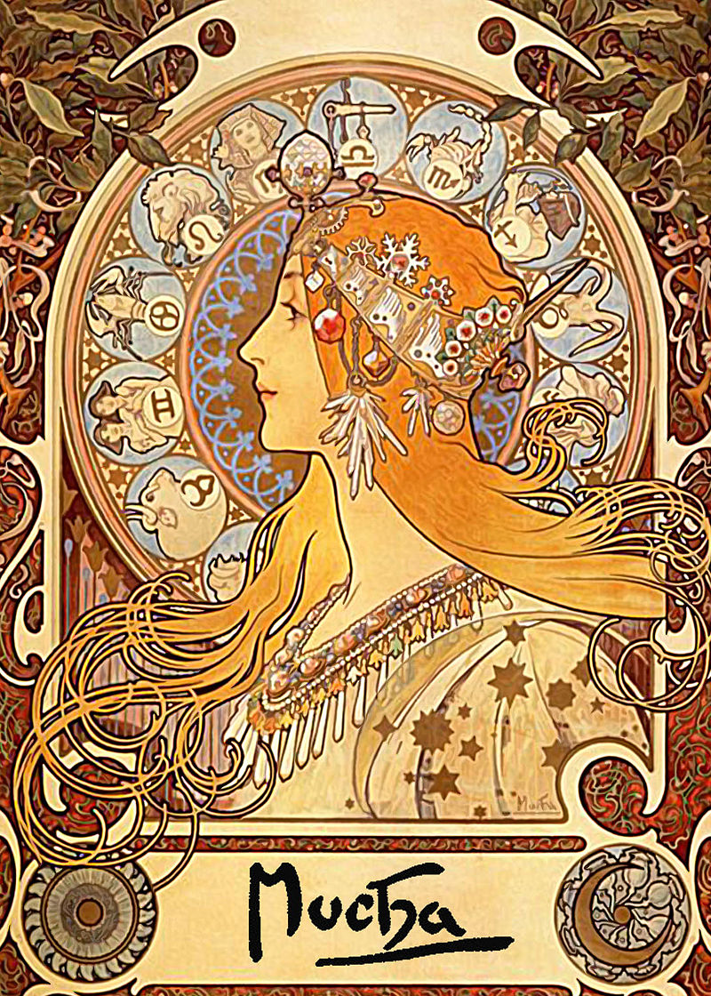
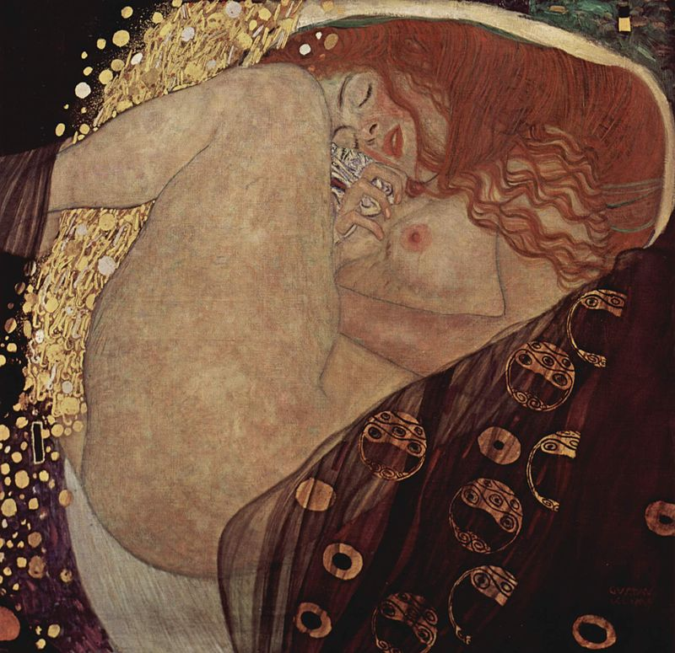

Slide 32
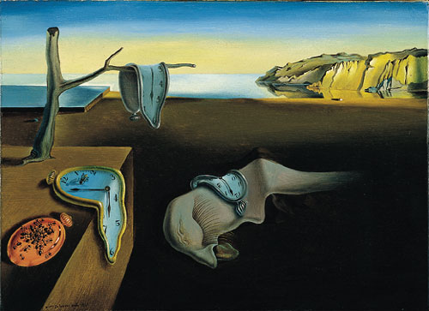

Slide 33
Tarkastele, millaisia muutoksia eurooppalaisessa maailmankuvassa tapahtui keskiajalta uuteen aikaan siirryttäessä, ja mitä syitä muutoksiin oli.
(Ylioppilaskoe, syksy 2019, kysymys 4)
Laadi käsitekartta eli mindmap, miten lähtisit suunnittelemaan esseevastausta, jos tämä olisi koetehtävä (+ näytä Heidille)

Slide 34
Mille aikakaudelle kyseinen teos kuuluu ja miksi?

Slide 35
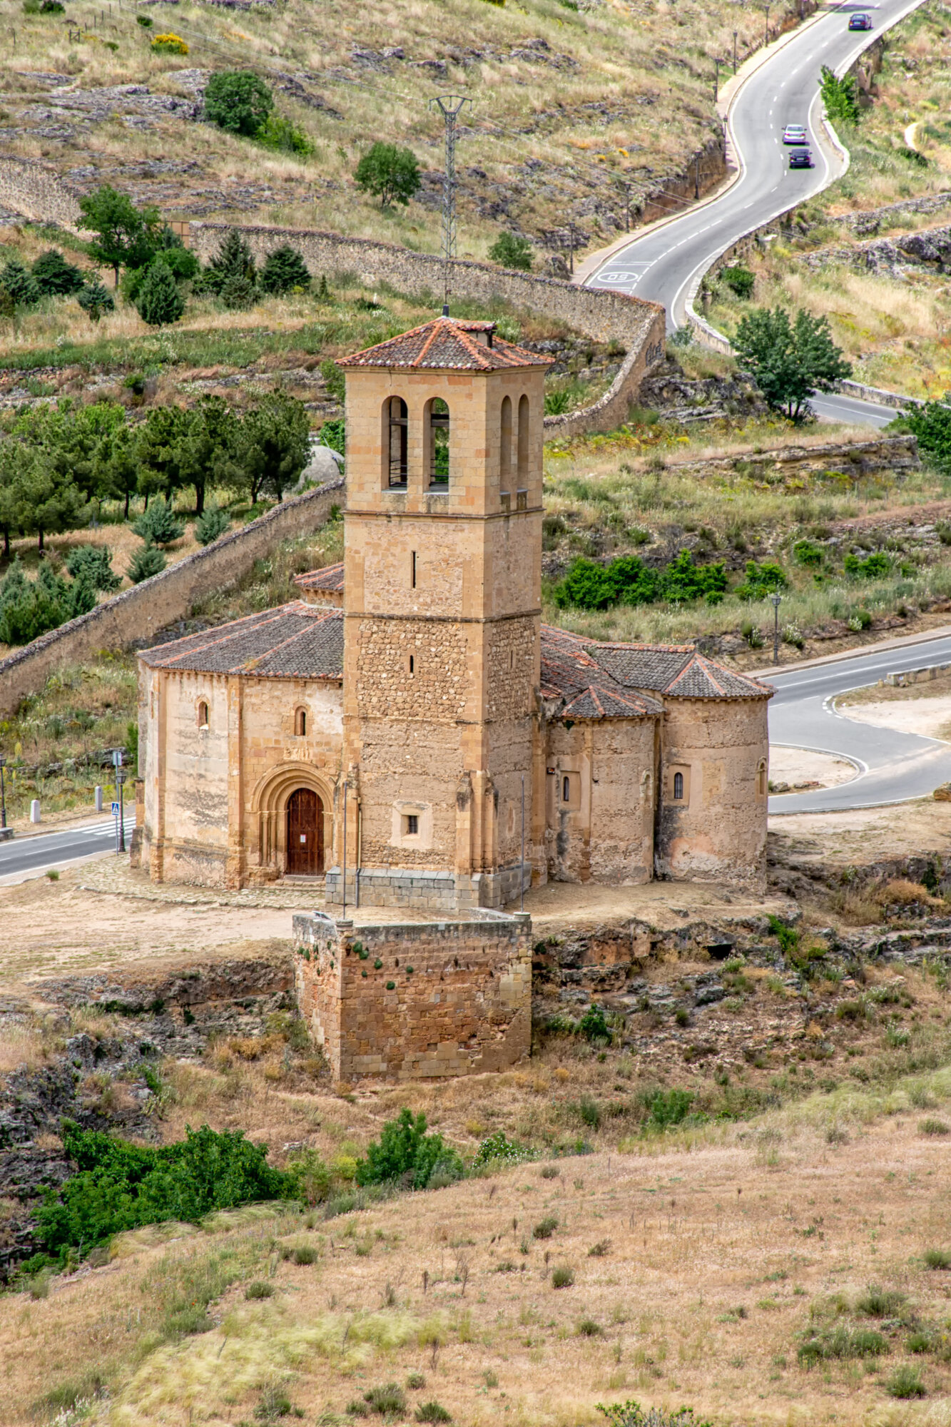

Slide 36
Romaaninen kirkkoarkkitehtuuri
Romaanisen arkkitehtuurin piirteitä:
Rakennus on linnamainen.
Seinät ovat jykevät.
Torni on nelikulmainen.
Ikkunoissa on pyörökaaret.
Ikkunoita on vähän, ja ne ovat pieniä.

Slide 37
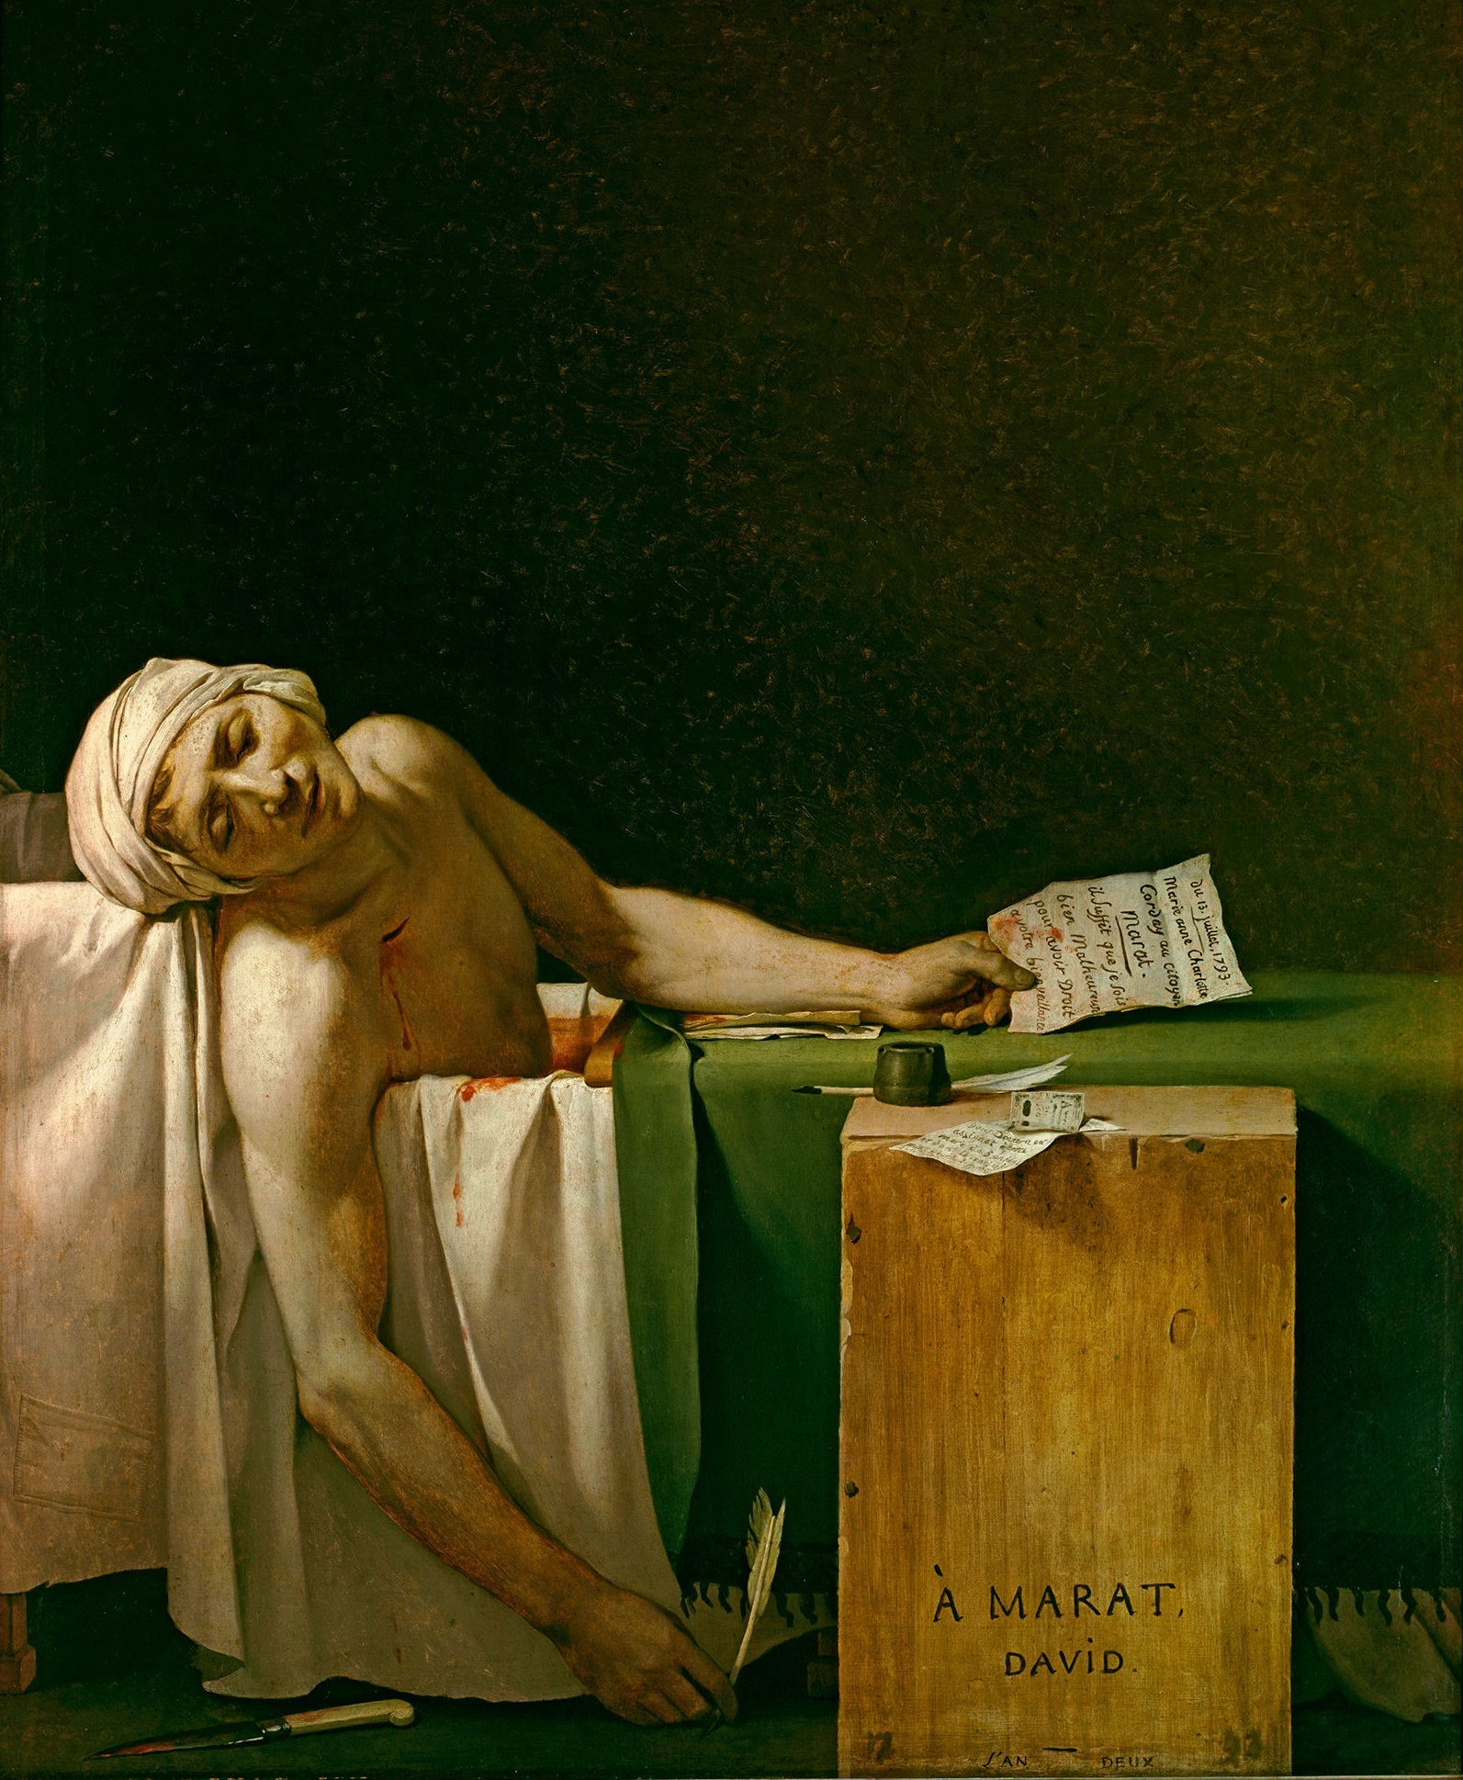
Notes:
uusklassismi

Slide 38
Jacque-Louis David: Marat’n kuolema (1793)
Syntyi 1700-luvun lopulla.
Tunnetaan myös nimellä empire ja klassismi.
Taustalla kiinnostus antiikkia kohtaan ja antiikin ylevien arvojen ihannointi.
Tyypillistä: selkeät linjat ja aiheet
Arkkitehtuurissa antiikin vaikutteet: pylväät ja päätykolmiot

Slide 39
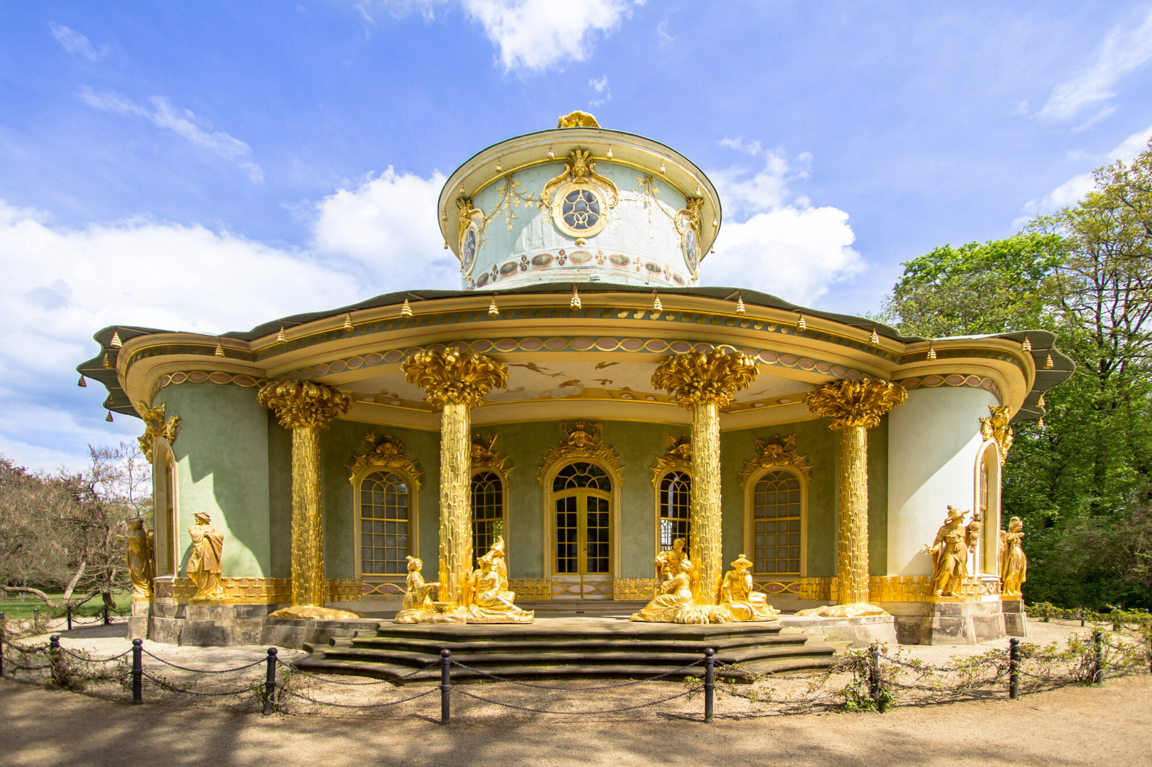

Slide 40
Rokokoon arkkitehtuuri
Rakennus on rokokoota ja edustaa kiinalaissuuntausta.
Rakennettu huvimajaksi palatsin puutarhaan.
Rokokoon tyylipiirteitä:
matala rakennus
pyöreät ja kaarevat muodot
hempeät värit
leikkisyys
kokonaisuuden korostaminen

Slide 41
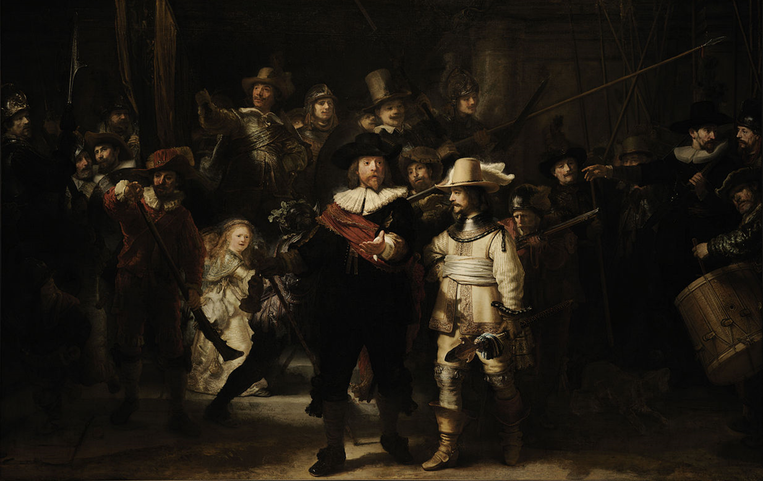

Slide 42
Rembrandt: Yövartio (1642)
Maalaus edustaa barokkia
mahtipontisuus ja voimakkaiden tunteiden esittäminen
voimakas värien käyttö
runsaat muodot
varjon ja valon vuorottelu
Vastakohdat
aiheena hallitsijat tai uskonnolliset tapahtumat
maalauksen keskeisiä kohtia korostettu käyttämällä valoa, sävyjä ja kuvauksen tarkkuutta
aikakauden vaatetuksen näkyminen
ryhmämuotokuvat

Slide 43
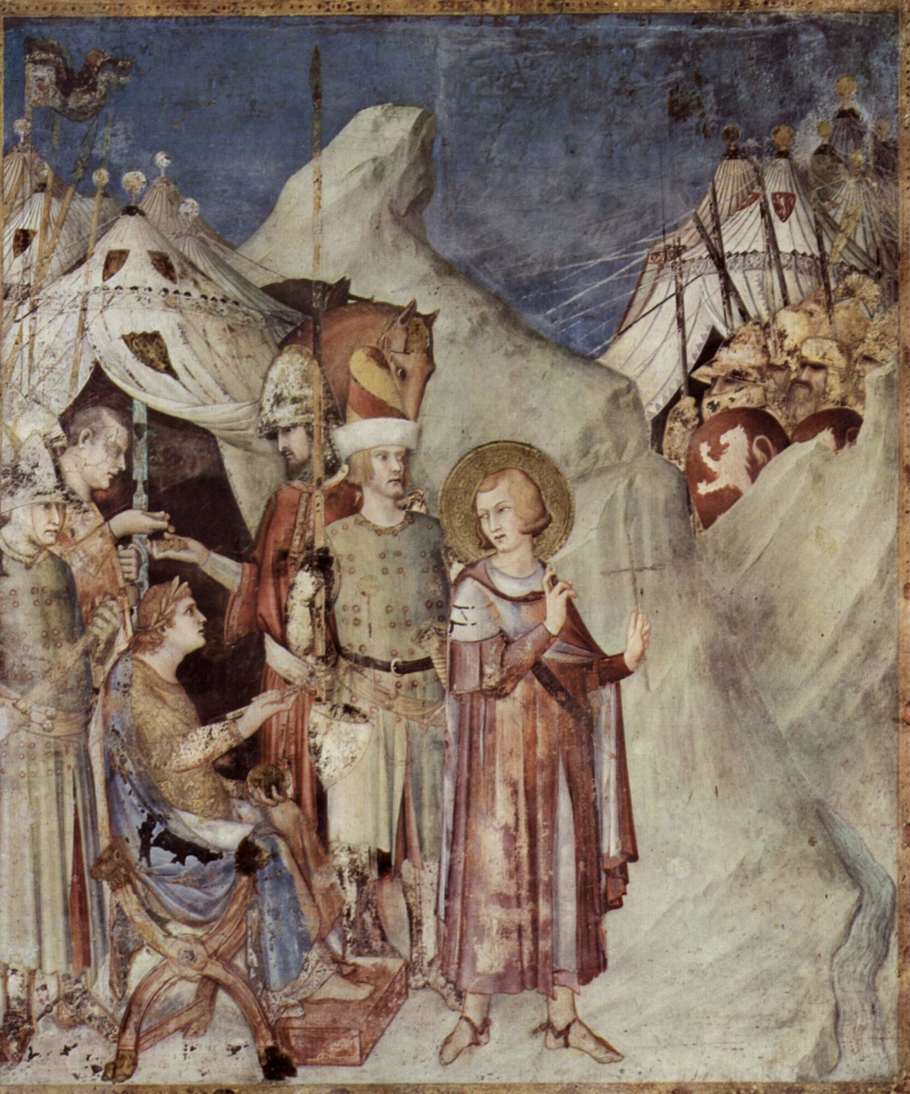

Slide 44
Keskiaika
arvoperspektiivi
pyhimyslegendasta periytyvä aihe (oikeamielisenä köyhien auttajana tunnettu Pyhä Martinus menee kohti vihollista risti kädessä)
kirkon alttaritaulu
uskontoteema
pyhimyskultti
väkivaltaisuus
taistelevat ritarit

Slide 45
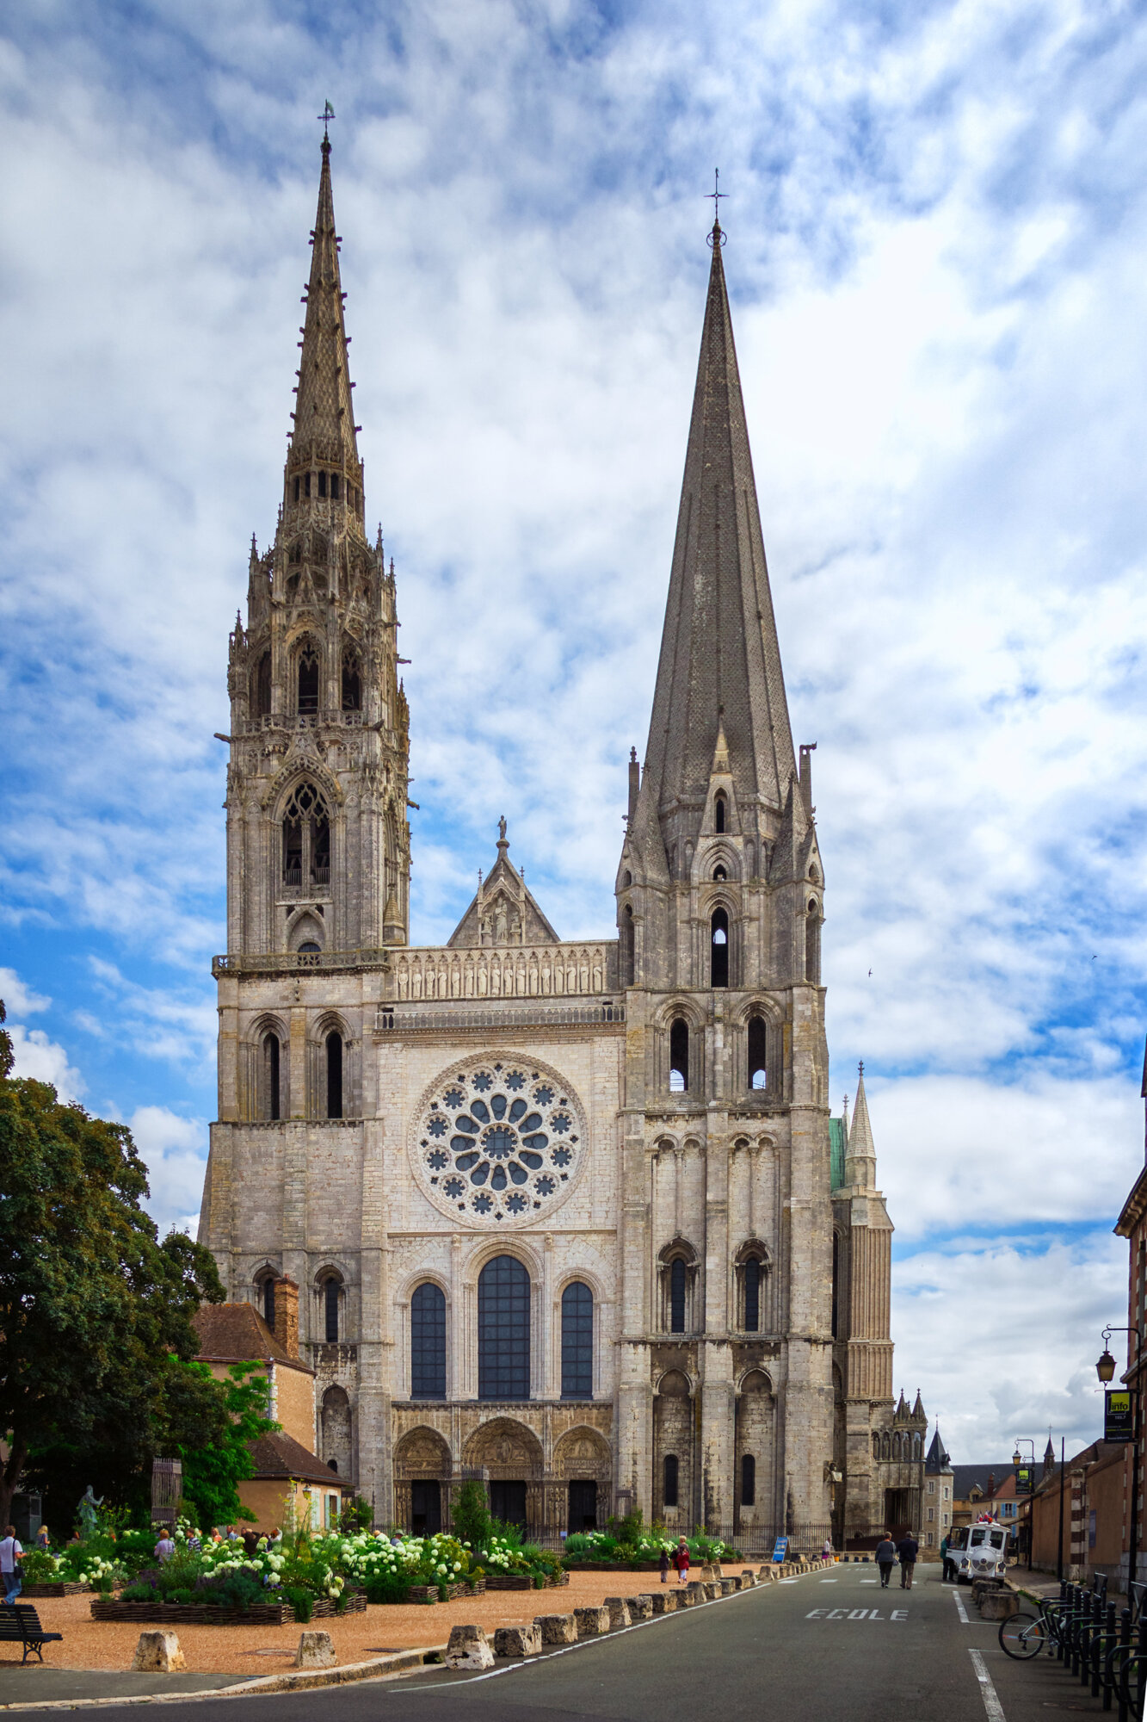

Slide 46
Keskiaika - goottilainen kirkkoarkkitehtuuri
Chartresin katedraali 1200-luvun alusta on goottilaisen tyylin esikuva
Suippokaaret
Ruusuikkuna
Taivaaseen kurottavat, korkeat tornit
Yksityiskohdat ja runsas koristelu

Slide 47
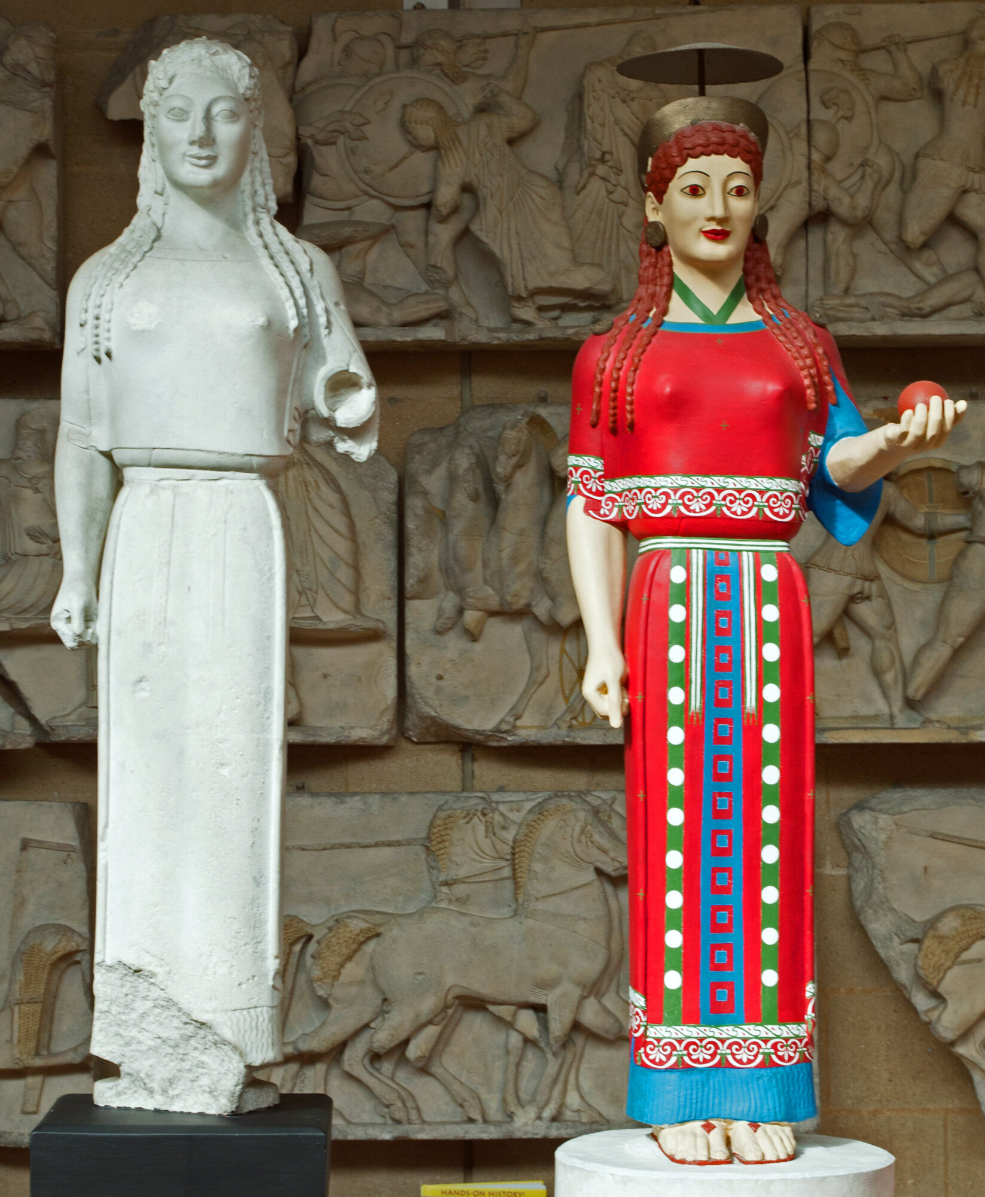

Slide 48
Antiikin Kreikan arkaainen kausi
Peplos-kore-patsas esittää nuorta naista, jolla on yllään peplos-niminen vaate.
Alun perin patsas on ollut maalattu (rekonstruktio kuvassa oikealla).
Tyyli on jäykkä ja kaavamainen.
Tyylivaikutteita Egyptistä.
Hahmon kasvoilla on arvoituksellinen hymy.

